Slide 1
gRPC Übersicht
Framework für Remote Procedure Call (RPC) Funktionalitäten
Ziel: Ausführung von Code auf entfernten Prozessen
Wie REST ein Remote Procedure Invocation (RPI) Pattern
Ziel: Kommunikation zwischen Clients ermöglichen
Basiert auf HTTP2 und verwendet Protocol Buffers (Protobuf)
Ziel: Mechanismus für die effektive Serialisierung von Daten
Einheitliche Polyglot Schnittstellen Generierung
Ziel: Bereitstellung plattformübergreifender Schnittstellen

Slide 2
Terminologie
Polyglot – Mehrsprachigkeit
HTTP/2 SPDY – Web Protokoll der Version 2
Protocol Buffer – Mechanismus für die Serialisierung von Daten
.proto-Datei – Enthält Message und Service Definitionen
IDL - Interface Definition Language, Sprache der .proto-Datei
gRPC Stub – Client im Sinne einer Clientbibliothek
gRPC Message – Payload bzw. Parameterliste möglicher Werte
gRPC Service – Vollständig definierte Schnittstelle

Slide 3
gRPC Funktionsweise
Client
Client
HTTP Client
REST
gRPC
gRPC Stub
Application-Server
Some-Application
Router
gRPC-Server
HTTP1.* REST-Response
HTTP2 Protocol Buffer
Servlet
HTTP1.* REST-Request
HTTP2 Protocol Buffer
Service
Service
Service
Service
Resources
Resources
Resources
Resources

Slide 4
gRPC Vorteile und Nachteile
HTTP2 SPDY Verbindungen sehr langlebig
Ermöglicht Streaming und vermeidet HTTP1 Verbindungs-Overhead (eine Verbindung pro Request)
Serialisierungsformat Protocol Buffer
Binärformat für die effektive Serialisierung von Daten
Nicht von Menschen lesbar
Client und Server Streaming
Ermöglicht komplexen Nachrichtenaustausch innerhalb eines einzigen RPC-Aufrufes
Rückwärtskompatibilität und Polyglotism
Einheitliche Interface Definition erlaubt Polyglote Client/Server Generierung, welche bei strikter Einhaltung von Regeln Rückwärtskompatibel bleibt
Vollständig Definiert und gutes Verhalten im Fehlerfall
Typen sind vollständig definiert (String, Boolean, Integer)
gRPC definiert Fehlermanagement fest in der Serviceimplementierung und nutzt definierte Fehlercodes
Client
Unary
Server
Client
Server Streaming
Server
Client
Client Streaming
Server
Client
Bi Directional Streaming
Server

Slide 5
gRPC allgemeines Vorgehen
Manuelle Definition von Messages und Services als Code
Messages ersetzen Legacy-REST DTOs (und Entitäten)
Services definieren Kommunikationsschnittstellen
Messages definieren Service Parameter und Rückgabewerte
Client (Stub) und Server code Generierung
Polyglot generierung von Schnittstellen
Abhängigkeiten zwischen Services werden berücksichtigt
Schnittstellen sind bei Weiterentwicklung Rückwärtskompatibel

Slide 6
Probleme mit gRPC im vergleich zu REST
Im Vergleich so gut wie keine Tooling Unterstützung verfügbar
Viele Lösungen nur in GO implementiert (gRPC-Ecosystem)
gRPC-Web nur Unary über HTTP2-Proxy möglich
Kein Browsersupport, keine Verwendung ohne Proxy
REST Unterstützung nur in GO, Envoy oder über GCP Endpoints
Viele gRPC-Ecosystem Repositorien seit 2018 stall
Portierung (aus GO) vieler gRPC-Ecosystemen-Projekte nicht vorgesehen
Messages können IDL (z.B. für GDPR/Private Daten) nicht annotiert werden
Rolle von HTTP3/QUIC und HTTP2/SPDY zu web-gRPC nicht geklärt

Slide 7
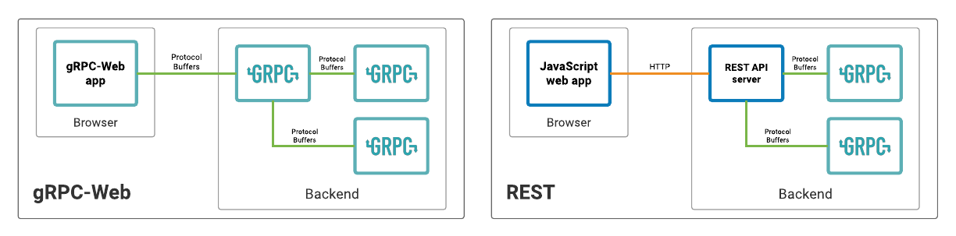
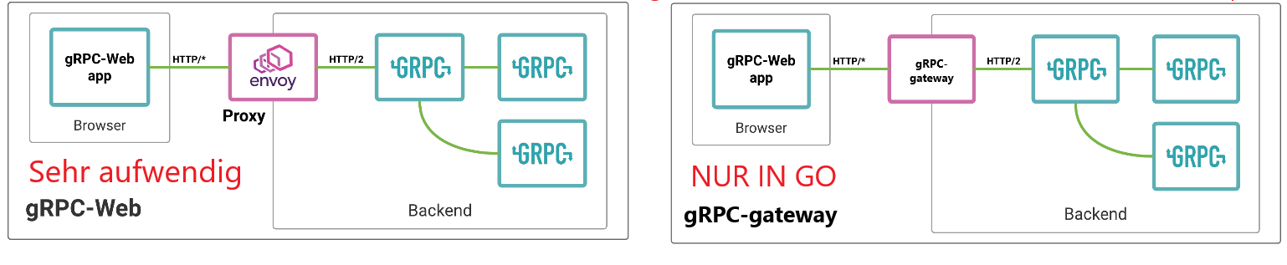
Kurzer Einschub gRPC-Web
GEHT NICHT

Slide 8
Quellen
Technologievergleich: https://www.bugsnag.com/blog/grpc-and-microservices-architecture
gRPC im Detail: https://thenewstack.io/build-real-world-microservices-with-grpc/
gRPC API Typen: https://youtu.be/pzxy25ho5WY
Fehlermanagement: https://grpc.io/docs/guides/error/
Offizielle Website: https://grpc.io/
RPI Kommunikation: https://microservices.io/patterns/communication-style/rpi.html
HTTP2 Übersicht: https://www.cyon.ch/blog/HTTP2-Raketenantrieb-fuers-Web
gRPC VS REST: https://www.ionos.de/digitalguide/server/knowhow/grpc-vorgestellt/
gRPC-Web Limitierungen-1: https://github.com/grpc/grpc-web/issues/13
gRPC-Web Limitierungen-2: https://github.com/grpc/grpc-web/blob/master/README.md

